Slide 1
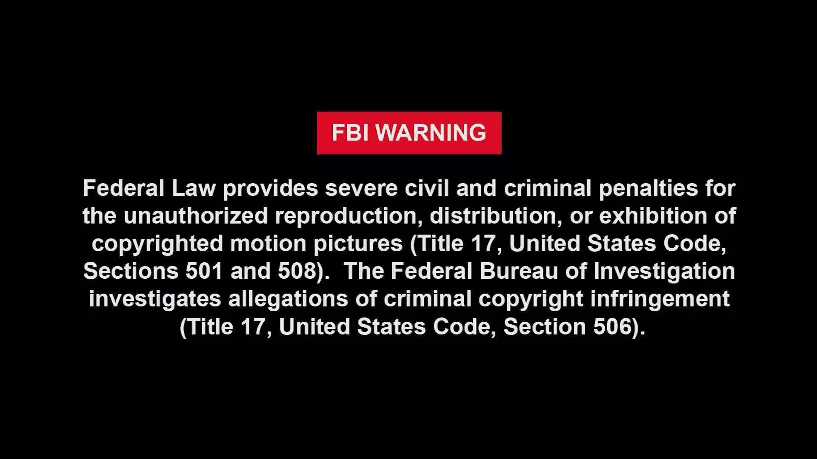

Slide 2
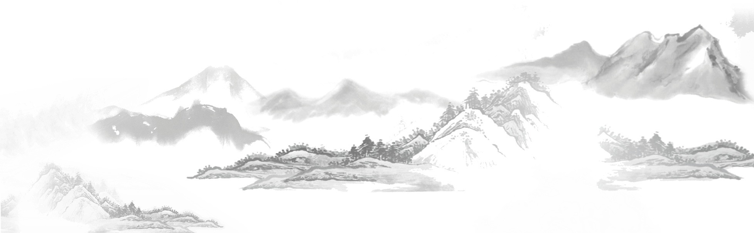
王昌龄
本作品采用知识共享署名-非商业性使用-相同方式共享 4.0 国际许可协议进行许可。

Slide 3
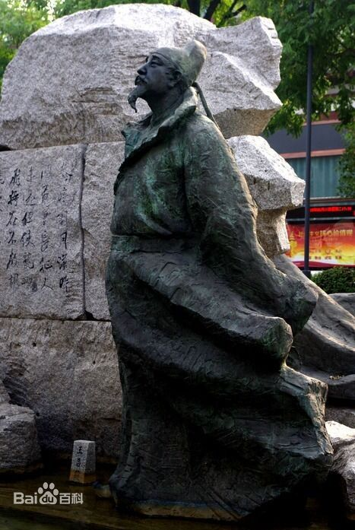
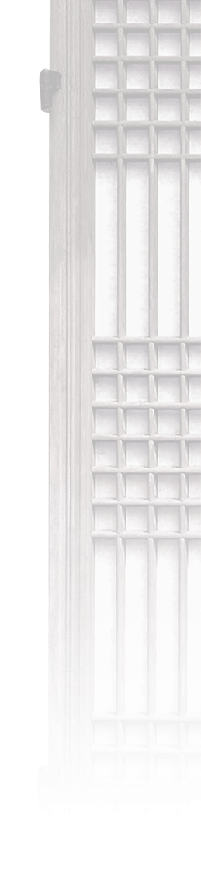

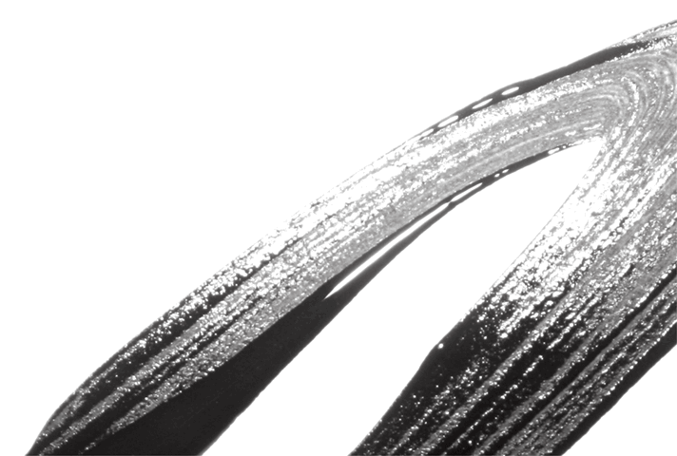
王昌龄 （698—757），字少伯，唐朝时期大臣，著名边塞诗人。王昌龄与李白、高适、王维、王之涣、岑参等人交往深厚。其诗以七绝见长，尤以边塞诗最为著名，有“诗家夫子”、“七绝圣手”之称。作品风格语言精炼、意味浑厚。著有《王江宁集》六卷。其诗《出塞》被誉为唐代“七绝压卷之作”

Slide 4

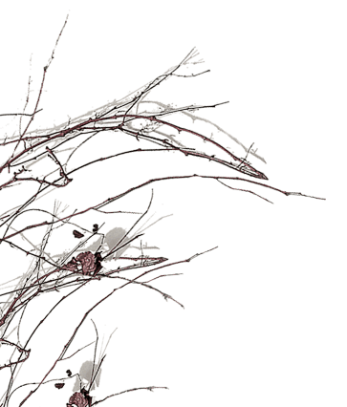
别称
王少伯——字少伯
王龙标——离京赴江宁丞任
王江宁——四十七岁，在江宁丞任

Slide 5
王昌龄存诗181首，体裁以五古、七绝为主，题材则主要为离别、边塞、宫怨。
闺怨
闺中少妇不知愁，春日凝妆上翠楼。
忽见陌头杨柳色，悔教夫婿觅封侯。

Slide 6
王昌龄存诗181首，体裁以五古、七绝为主，题材则主要为离别、边塞、宫怨。
采莲曲
荷叶罗裙一色裁
芙蓉向脸两边开
乱入池中看不见
闻歌始觉有人来

Slide 7
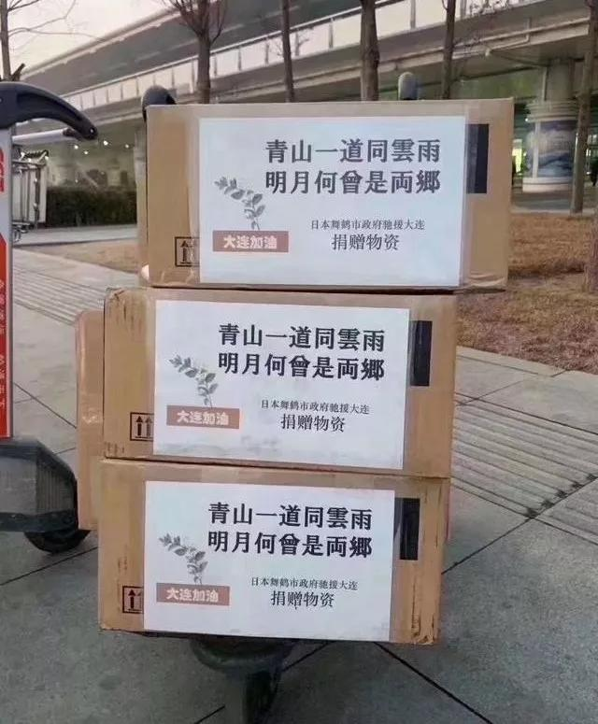
送柴侍御
沅水通波接武冈，
送君不觉有离伤。
青山一道同云雨，
明月何曾是两乡。

Slide 8

唐武则天圣历元年（698年），王昌龄出生在山西太原。
唐玄宗开元八年庚申（720年），二十三岁，是年前后，曾居嵩山学道。
唐开元十一年癸亥（723年），二十六岁，约在是年前后，客河东并州、潞州。
开元十二年甲子（724年），二十七岁约在是年前后，赴河陇，出玉门。其著名之边塞诗，大约作于此时。
开元十四年丙寅（726年），二十九岁。隐居于京兆府蓝田县石门谷。是年有《同从弟销南斋玩月忆山阴崔少府》之作。“山阴崔少府”即崔国辅。
开元十五年（727年），进士及第，授秘书省校书郎（官汜水尉、校书郎）。
开元十九年辛末（731年），三十四岁。在长安，以博学宏词登科，再迁河南汜水县尉。
开元二十一年癸酉（733年），三十六岁，当年四月，在长安参加宴会，有《夏月花萼楼酺宴应制》诗。
开元二十二年（734年），王昌龄选博学宏词科，超绝群伦，于是改任汜水县尉，再迁为江宁丞。

Slide 9
开元二十六年戊寅（738年），四十一岁，因事获罪，谪赴岭南。
开元二十七年己卯（739年），四十二岁，遇赦北还。
开元二十八年（740 年），王昌龄北归，游襄阳，访著名诗人孟浩然。孟浩然患疽病，快痊愈了，两人见面后非常高兴，孟浩然由于吃了些许海鲜而痈疽复发，竟因此而死，在这时期，王昌龄又结识了李白。冬，王昌龄离京赴江宁丞任，
天宝三载甲申（744年），四十七岁，在江宁丞任。
天宝七载戊子五十一岁，至此年，官江宁丞前后共八载。同年，昌龄乃自江宁丞贬为龙标尉。
唐肃宗至德二载丁酉，六十岁。756年冬到757年十月之间，王昌龄路经亳州，为亳州刺史闾丘晓所杀害。

Slide 10
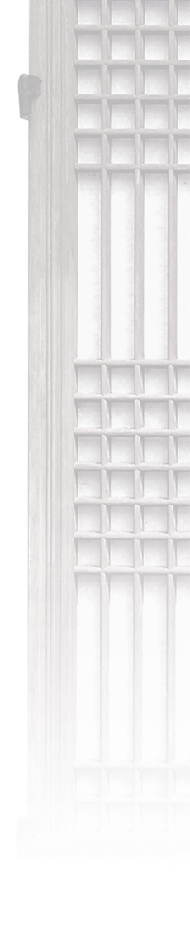
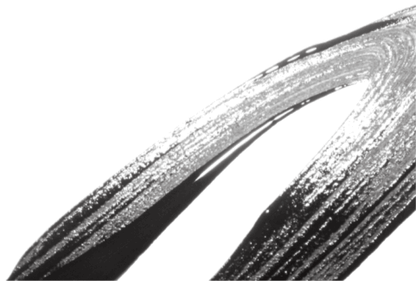
yōng jū
痈 疽

Slide 11
唐·岑参：少伯天才流丽，音唱疏远。
明·王世贞：七言绝句，少伯与太白争胜毫厘，俱是神品。
明·陆时雍：王昌龄多意而多用之，李太白寡意而寡用之。昌龄得之锤炼，太白出于自然，然而昌龄之意象深矣。（《诗镜总论》）
明·焦宏：龙标、陇西，真七绝当家，足称连壁。（《诗评》）
清·彭定求等《全唐诗》：绪密而思清。
近代·闻一多：王昌龄为盛唐诗坛“个性最为显著”的两个作家之一（另一个是孟浩然）。

